Slide 1
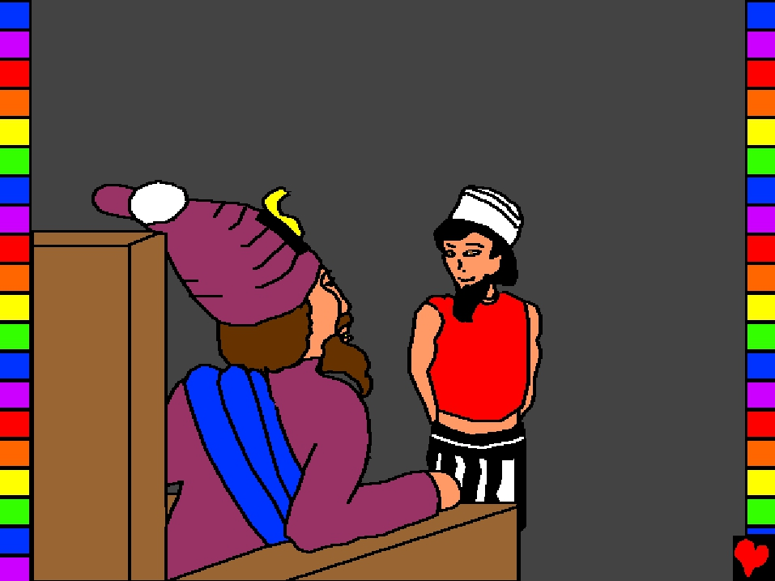
Библија за децу
ПРИЧА О
ЈОСИФУ
превео са енглеског језика Драган Ђурић

Slide 2
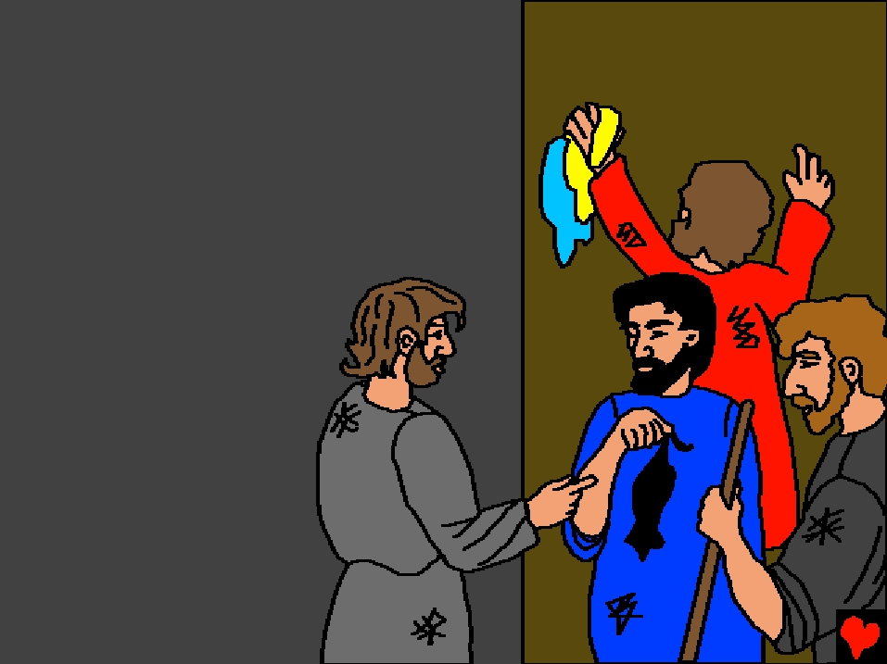
Jосиф је због клевете
послат у затвор од свог
бившег господара
Петефрија. У затвору је
Јосиф био послушан и
користан. Управник је
веровао Јосифу
и дао му да уређује
живот у затвору.
То је све било зато што је Господ
био са Јосифом.

Slide 3
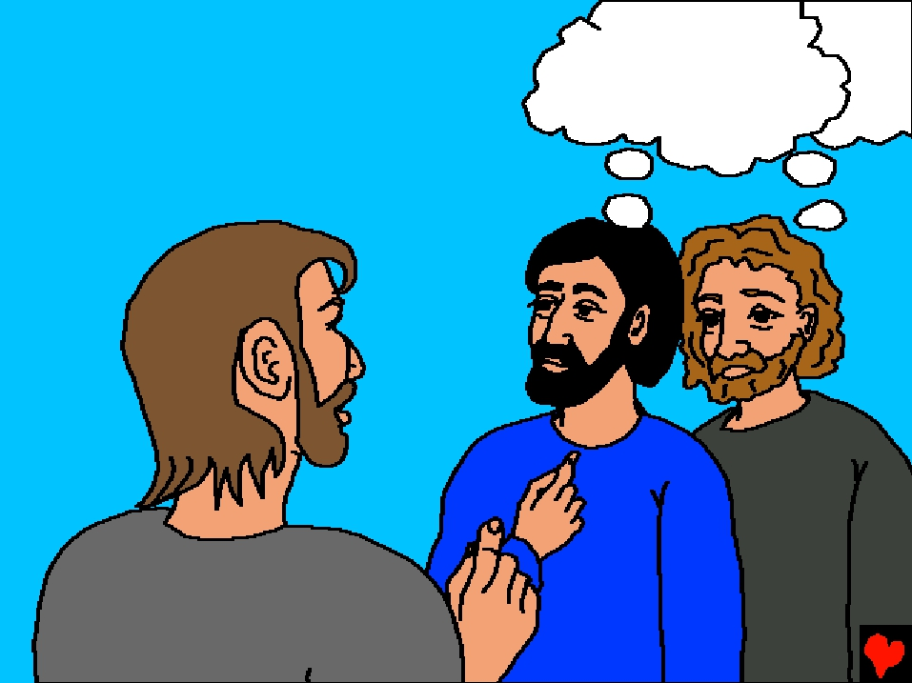
КРАЉЕВ ХлЕБАРНИК И ПЕХАРНИК СУ ТАКОЂЕ БИЛИ БАЧЕНИ У ЗАТВОР.„ЗАШТО СТЕ ТАКО ТУЖНИ?" ЈОСИФ ЈЕ УПИТАО ЊИХ ЈЕДНОГ ДАНА. „НИКО НАМ НЕ МОЖЕ РЕЋИ ШТА ЗНАЧЕ НАШИ СНОВИ"
ОДГОВОРИШЕ
ОНИ.

Slide 4
„БОГ МОЖЕ!" РЕЧЕ ЈОСИФ.„РЕЦИТЕ МИ
ВАШЕ СНОВЕ."

Slide 5
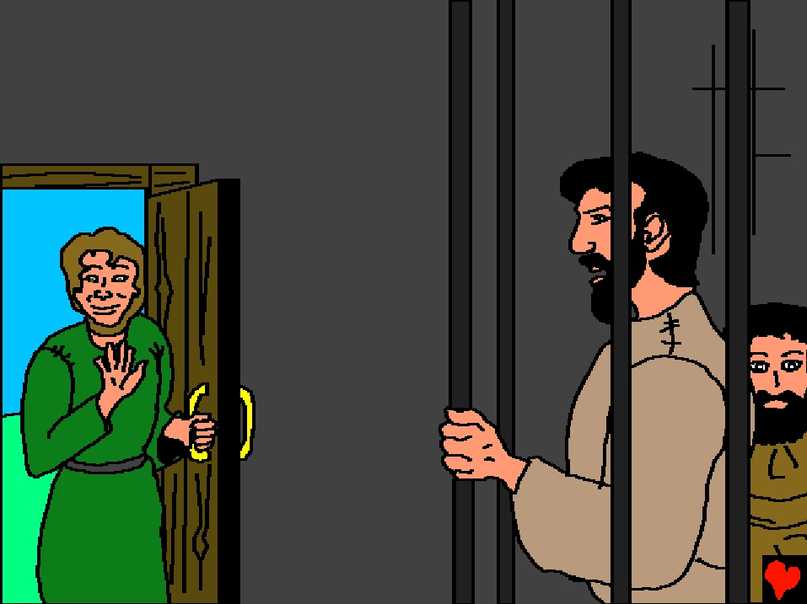
„Твој сан значи да ће ћеш се за три дана вратити
На фараонов двор да га служиш поново“ рече
Јосиф пехарнику.
Али немој ме заборавити кад
дођеш фараону-замоли га Јосиф.
А пехарников сан је
био лош по њега.
„За три дана
фараон ће наредити
да те протерају одавде!
Јосиф му рече.
Оба сна су се
остварила.

Slide 6
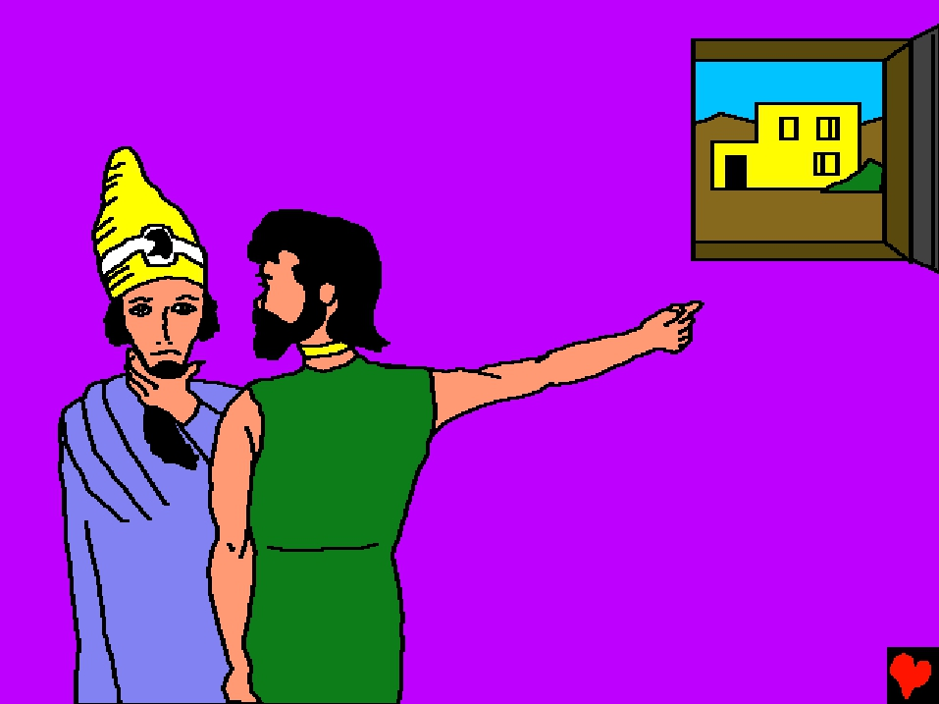
Али пехарник је заборавио на Јосифа све
док фараон није сањао један сан који га је
мучио!. „Сањао са сан," плакао је.
НИКО ОД МУДРАЦА
НИЈЕ ЗНАО РЕЋИ
ЦАРУ ЗНАЧЕЊЕ
ЊЕГОВОГ СНА.
ТАДА СЕ ПЕХАРНИК СЕТИО ЈОСИФА. ИСПРИЧАО ЈЕ ФАРАОНУ О ЈОСИФУ.

Slide 7
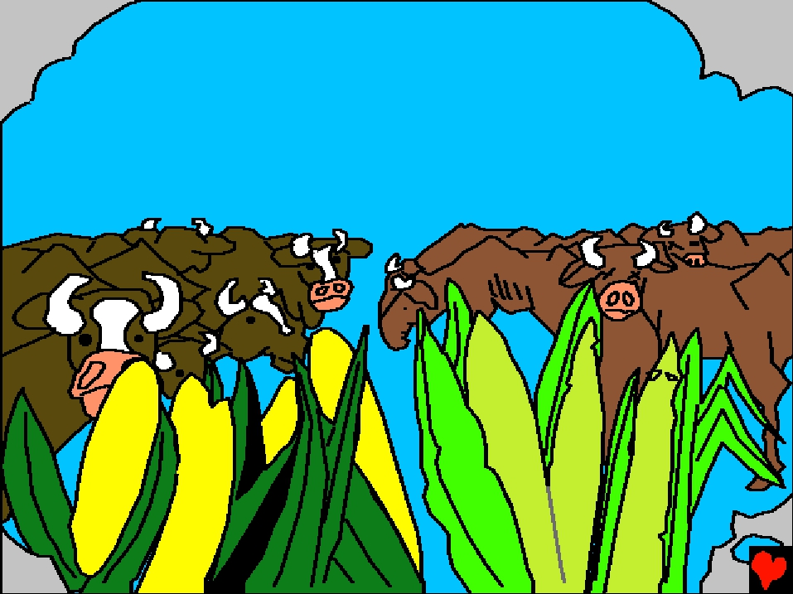
ФАРАОН ЈЕ НАРЕДИО ДА МУ ОДМАХ ДОВЕДУ ЈОСИФА.
„ТВОЈ САН ЈЕ ПОРУКА ОД БОГА,"
РЕКАО ЈЕ ЈОСИФ ФАРАОНУ. „ЕГИПАТ ЋЕ
ИМАТИ ХРАНЕ У ИЗОБИЉУ 7 ГОДИНА, А
ОНДА ЋЕ НАСТУПИТИ 7 ГОДИНА ГЛАДИ.

Slide 8
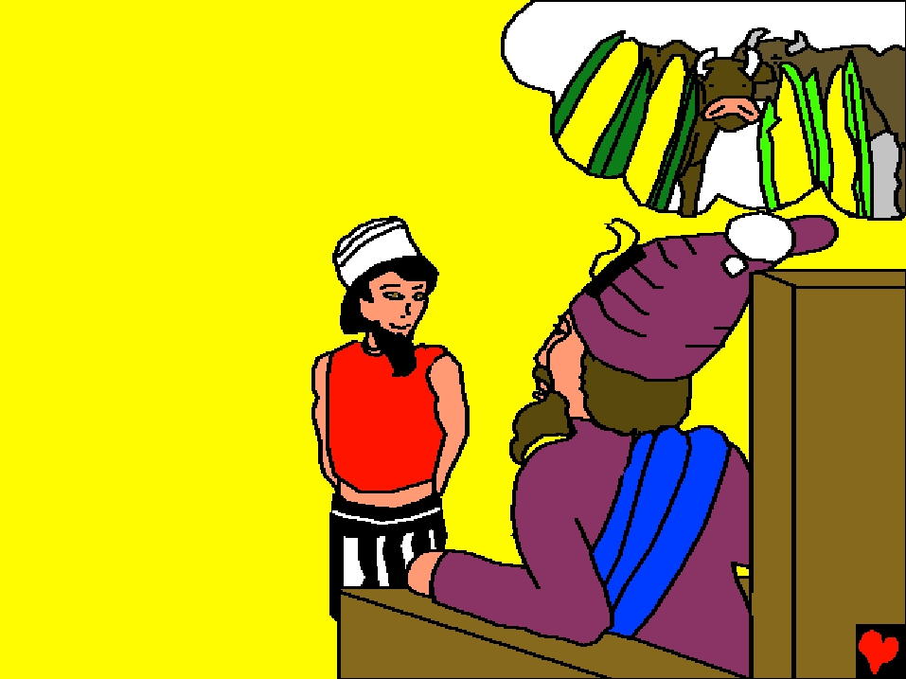
„САКУПЉАЈ ХРАНУ У ЖИТНИЦЕ
НАРЕДНИХ 7 ГОДИНА,„
САВЈЕТОВАО ЈЕ ЈОСИФ ФАРАОНА „
ИЛИ ЋЕ ТВОЈ НАРОД УМИРАТИ
ОД ГЛАДИ“
„БОГ ЈЕ С ТОБОМ,„
РЕЧЕ ФАРАОН
КАД ЈЕ БОГ ЈАВИО
ТЕБИ СВЕ ОВО, ОНДА
НЕМА НИКОГ ТАКО
МУДРОГ КАО ТИ.
ЕВО ПОСТАВЉАМ ТЕ
НАД СВОМ ЗЕМЉОМ
МИСИРСКОМ

Slide 9
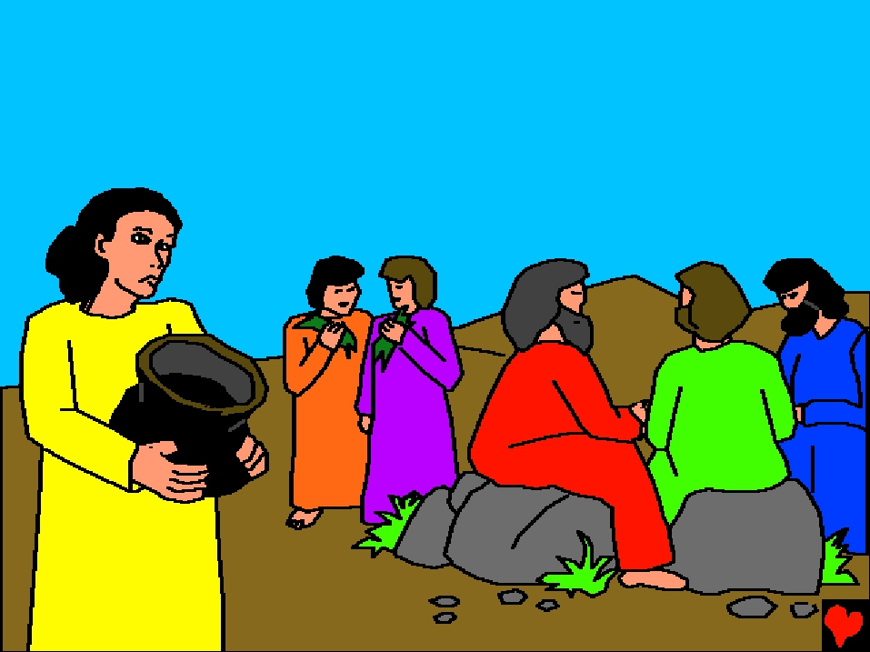
Седам година изобиља је прошло. А онда је
дошло седам година глади. Завладала је глад
свуда осим у Египту гдје је хране било
у огромним залихама. Завладала је глад
и код Јосифовог оца Јакова и браће
његове.

Slide 10
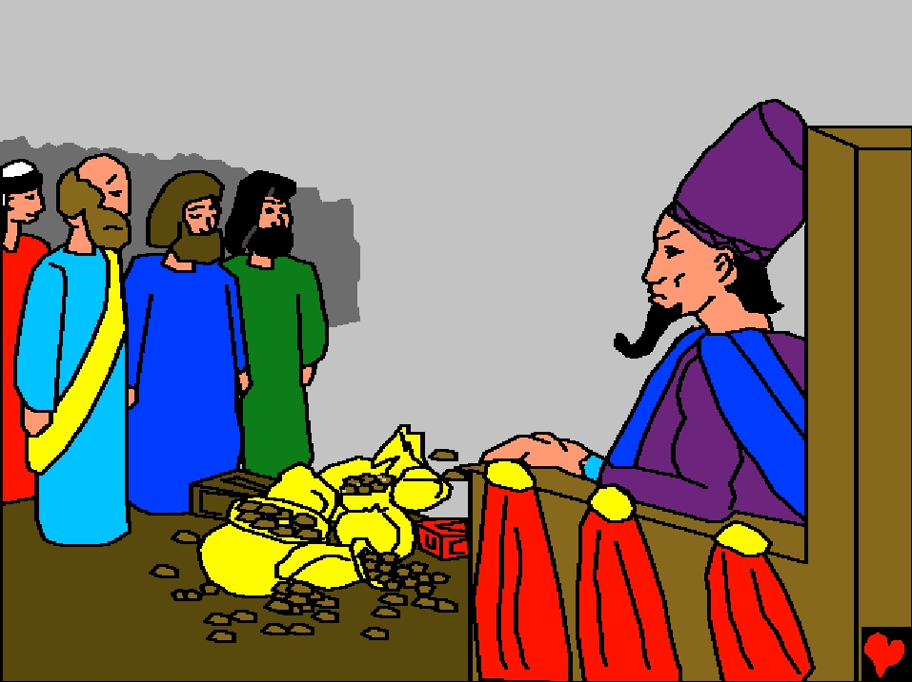
Људи из свих земаља су дошли у Египат да купе
Жито.„И ви морате ићи ,такође," рече Јаков својим
синовима“ или ћемо умрети од глади“.
Дошавши у Египат
синови су се спремали да
купе храну.

Slide 11
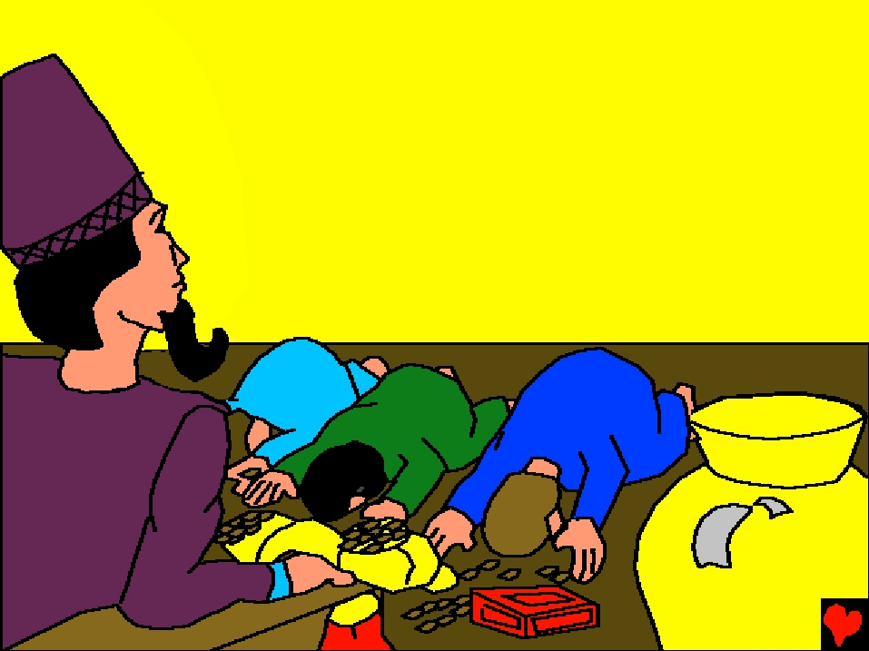
Јаковљеви синови се поклонише Јосифу,
али га нису препознали. Међутим, Јосиф
је препознао њих.
Јосиф се приетио снова које је сањао као
младић. Бог га је стварно уздигао изнад браће
како су то снови и описивали.

Slide 12
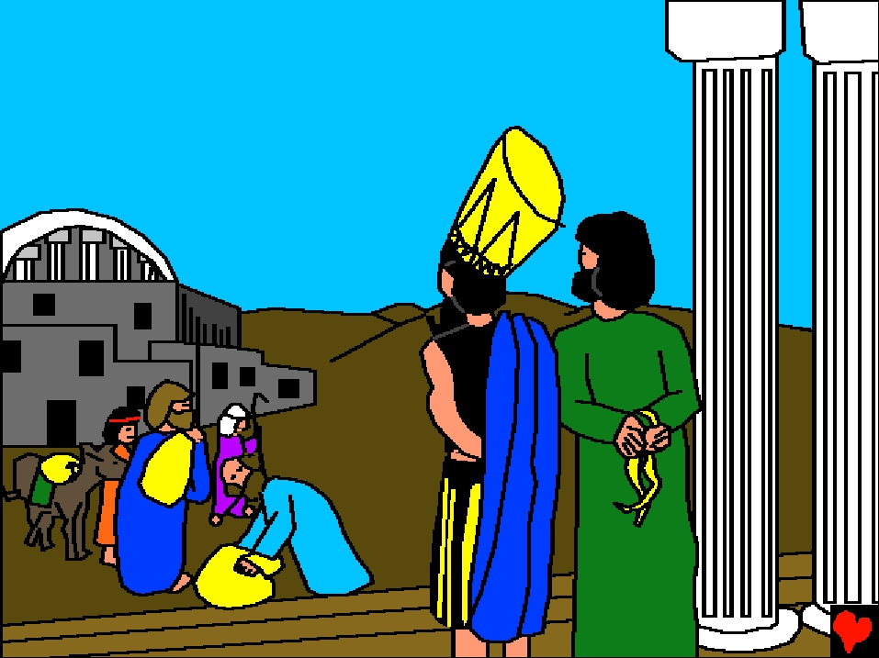
Јосиф је био врло мудар. Говорио је
грубо и задржао је свога брата
Симеона као таоца. „Узмите храну,
идите кући и вратите се са
својим најмлађим братом
,„ наредио им је.
„ Тада ћу знати
да нисте шпијуни

Slide 13
Браћа су мислила да их Бог кажњава
Зато што су продали Јосифа трговцима
много година пре.

Slide 14
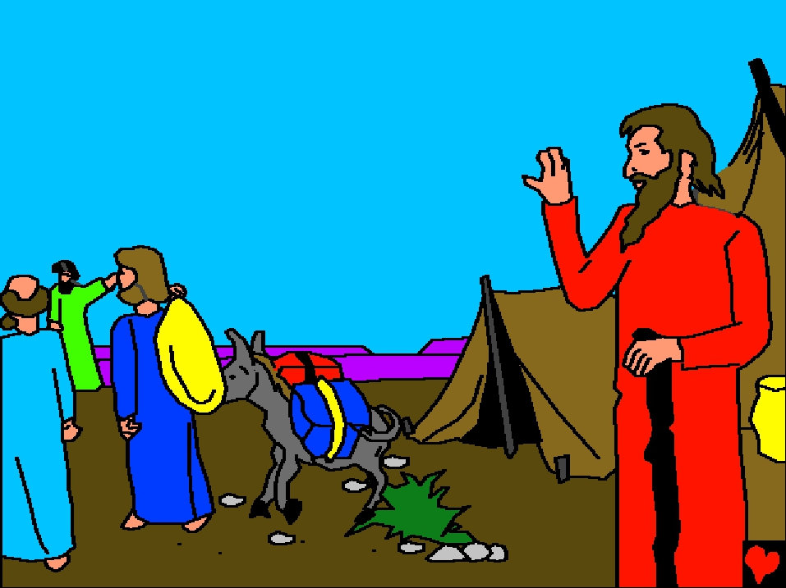
Jaков и његови синови су били збуњени.. „Наш
Новац је враћен у врећи жита. И господар је рекао
Да му морамо довести Венијамина." Јаков
Није хтео пустити Венијамина.
Али хране је нестајало.
Браћа су морала ићи у Египат.
И Венијамин је
отишао са њима.

Slide 15
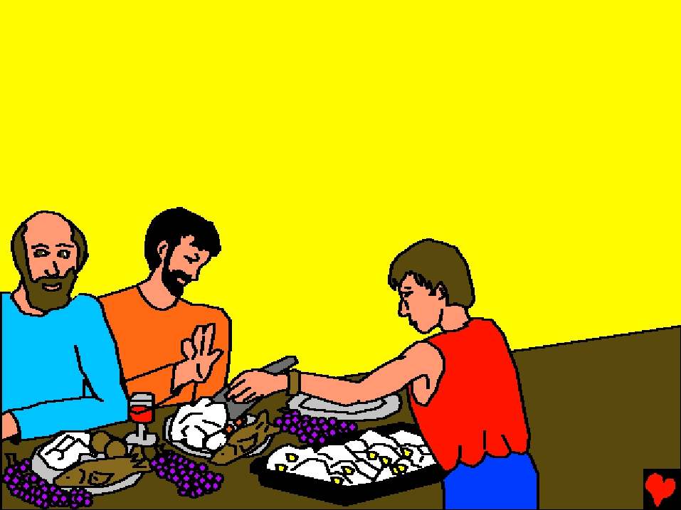
Када је Јосиф видео Венијамина наредио је
Слугама да припреме велику гозбу..
Браћа су била позвана. „Да ли је ваш отац
жив и здрав?„ упитао је Јосиф..

Slide 16
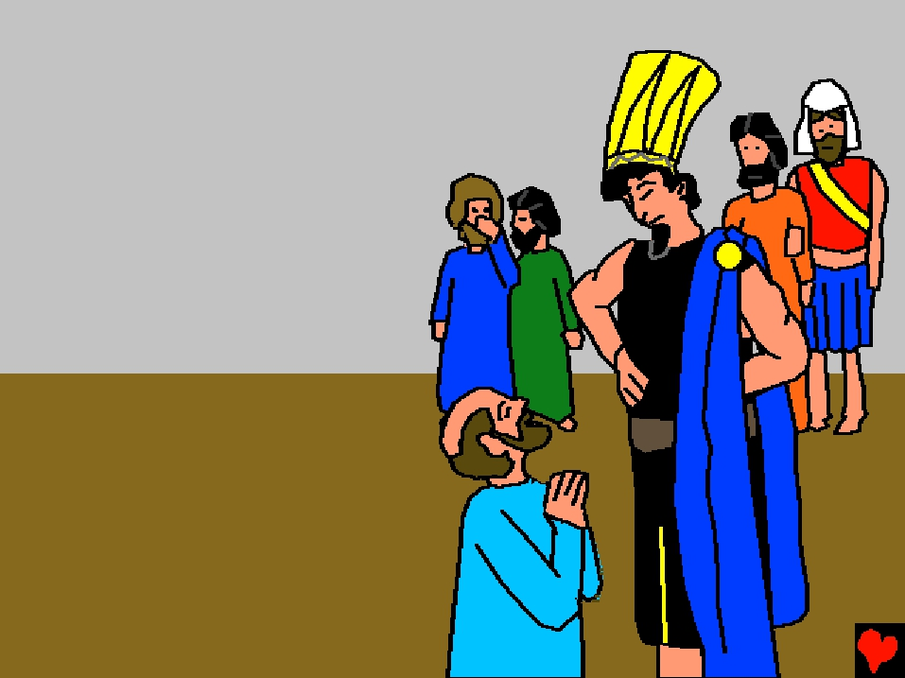
Joсиф је такође желио да зна да ли је његовој
браћи заиста жао због њиховог
греха од пре много година.
После банкета он их је
оптужио за крађу.
„За казну, задржаћу брата
вашег Венијамина као свог роба“
рекао је Јосиф. „Господару,
узми мене умјесто њега,"
молио је Јуда. Јосиф је
знао да се Јуда, који је
предложио његову продају
стварно променио.

Slide 17
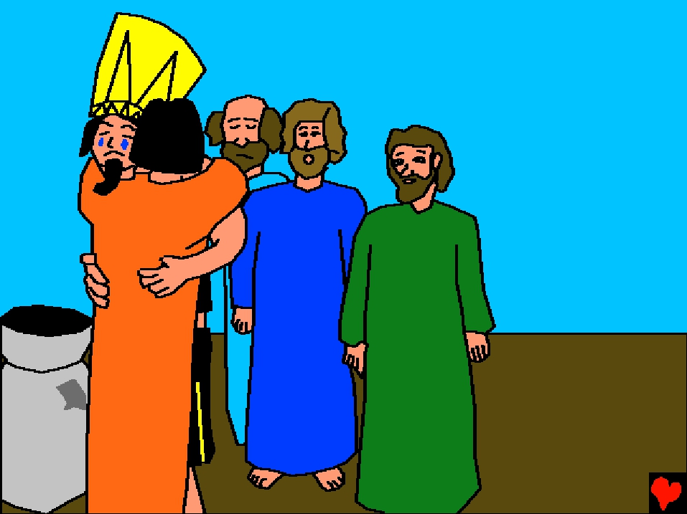
Не могући више да крије своју
љубав према њима
, Јосиф је рекао да сви
Египћани изађу.
.
„Ја сам Јосиф
ваш брат кога
сте ви продали,
у ЕГИПАТ
Тада је почео плакати.
ЗАЧУЂЕНИ
И УПЛАШЕНИ,
НЕ МОГОШЕ
НИШТА РЕЋИ.

Slide 18
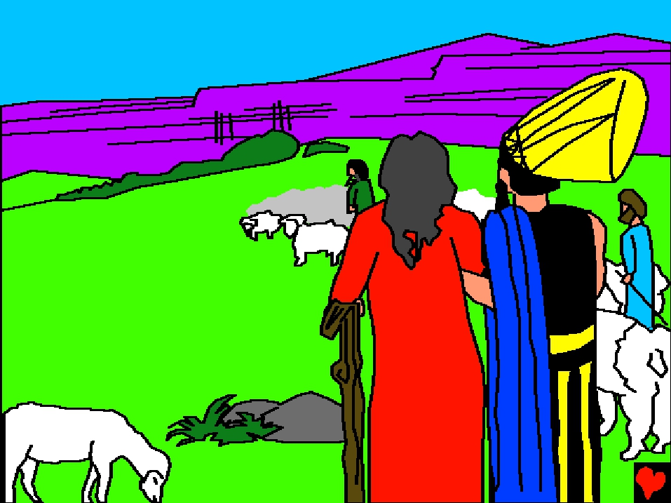
Joсиф је храбрио
своју браћу
.
„Бог ме је
начинио господарем у
Египту тако да бих
могао спасити ваше
Животе од глади. Идите
И доведите мог оца. Ја ћу се
бринути за вас“

Slide 19
Jaков и Јосиф су
се поново видели
и од тада су сви
жиели у Египту
у миру и изобиљу..

Slide 20
Written by: Edward Hughes
Illustrated by: M. Maillot and Lazarus
Adapted by: M. Maillot and Sarah S.
Produced by: Bible for Children
www.M1914.org
©2007 Bible for Children, Inc.
License: You have the right to copy or print this story,
as long as you do not sell it.

Slide 21
Закључак
Видели сте наставак приче о Јосифу. Браћа су га продала, али је Јосиф постао управник једне области у Египту. Невоља је натерала његову браћу да оду у Египат и да ту затраже помоћ од фараона. Када су дошли, они нису препознали да је на трону њихов брат Јосиф, али Јосиф је њих препознао. Када им се Јосиф представио и рекао да је он њихов брат, сви су одлучили да се преселе у Египат.

